Slide 1
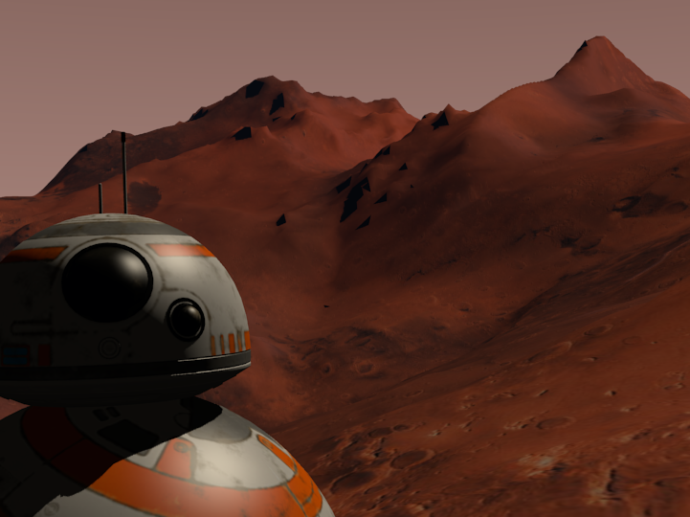
Computação Gráfica
Modelagem e Animação
em Blender
DISCENTE:
Gustavo M. A. Primo
Engenharia de Computação - FAENG

Slide 2
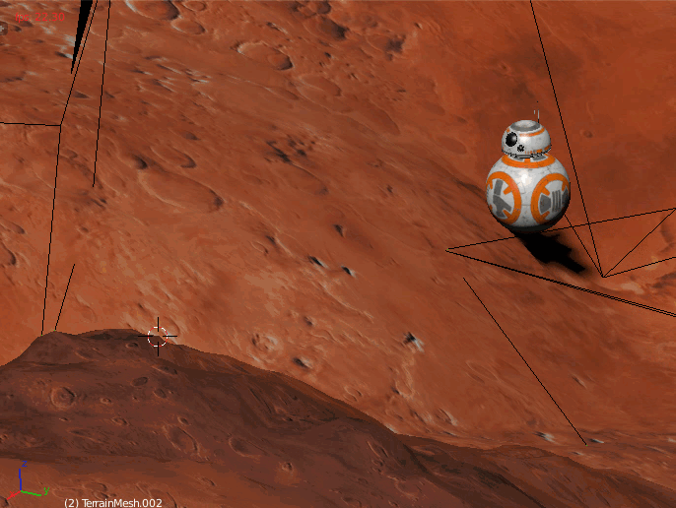
Princípios para animação em Blender
Rotação
Translação
Escala
Keyframes
Renderização

Slide 3
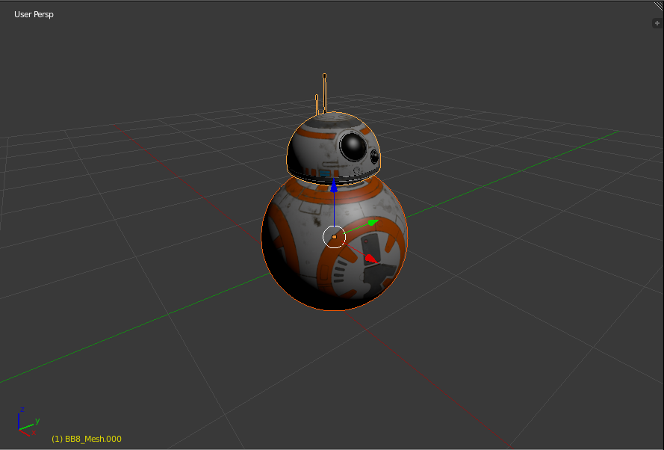
Rotação
Cabeça
Corpo

Slide 4
Rotação – Centro de Massa
Centro de rotação no centro de massa do corpo
Centro de rotação no centro de massa da cabeça

Slide 5
Translação
Errado
Correto

Slide 6
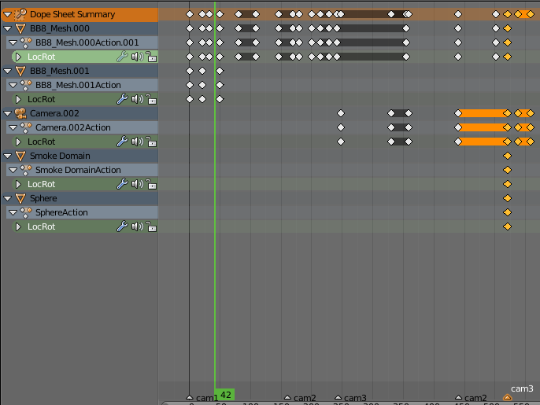
Keyframes
Cada keyframe é um conjunto de informações sobre o objeto: posição, rotação, escala, estado físico dentre outros.
O keyframe é responsável pela transição dos objetos em uma animação e como os mesmos se comportam

Slide 7
Keyframes
Para este projeto foram utilizados:
27 Keyframes
3 Câmeras
4 Objetos
592 Frames, totalizando 25 segundos de animação renderizada

Slide 8
Dúvidas?
SOURCES EM:
www.github.com/gustavoale/trabalho-cg

